Slide 1

การเชื่อมต่อ
FRONTEND
กับ
BACKEND

Slide 2
FETCH API
Fetch API เป็นมาตรฐานสำหรับการร้องขอข้อมูลผ่านเน็ตเวิร์ค
ที่ให้เราสามารถ รับ-ส่ง ข้อมูลระหว่างเว็บ ได้จากเว็บบราวเซอร์
โดย Fetch API จะ return ค่า Promise กลับมาเสมอ
Notes:
Node-Fetch เป็น Light-weight module ซึ่งทำให้เราใช้ window.fetch API ร่วมกันใน Node.js ได้, เป็น Native promise แต่สามารถใช้ Promise library อื่น ๆ ที่คุณชอบทดแทนได้, ใช้ Native Node streams สำหรับทั้ง Request และ Response body, สามารถ Decode ข้อมูลต่าง ๆ และ Convert string output ได้ เช่น res.text() or res.json() ซึ่งจะเปลี่ยนเป็น UTF-8 ให้อัตโนมัติ, สามารถกำหนด Timeout, redirect limit, response size limit และ มีการ Response ข้อผิดพลาดที่ชัดเจนสำหรับการนำไปแก้ไขปัญหา

Slide 3

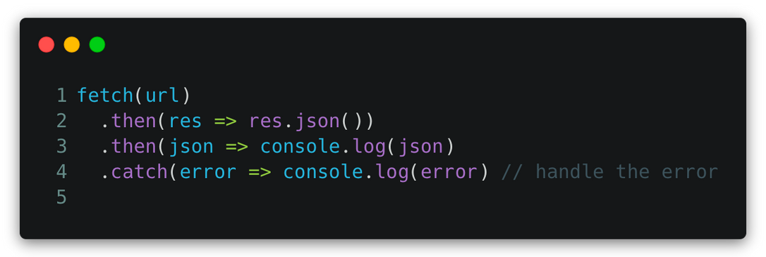
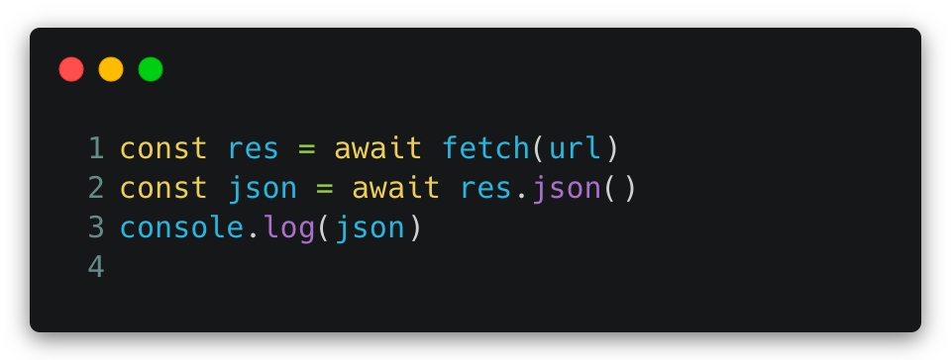
รูปแบบ syntax ของ fetch
แบบ callback
แบบ async/await

Slide 4
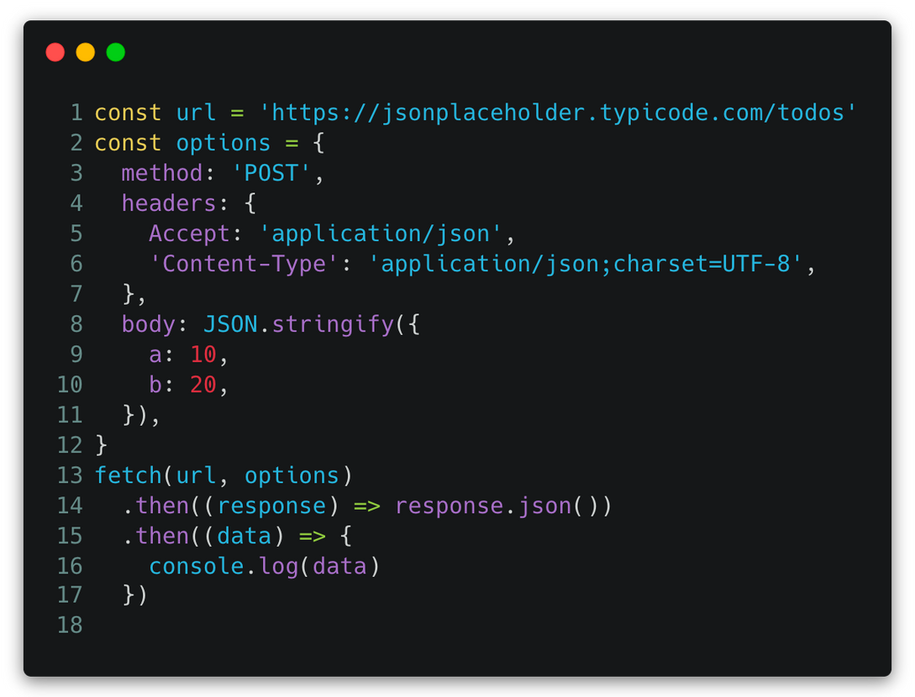
ตัวอย่างการใช้งาน fetch
ค่าที่ fetch() ส่งกลับมา เป็น object response จะมีค่าข้างในหลักๆ คือ
ok - เป็นค่า true หรือ false
status - ค่า HTTP status code ที่ได้ (ปกติ จะเป็น 200)
statusText - ค่า default

Slide 5

ALWAYS REMEMBER
fetch() ไม่รองรับ Internet Explorer 11 หรือก่อนหน้า แต่ถ้าเป็น Browser ใหม่ๆ สามารถใช้งานได้ปกติ

Slide 6
AXIOS
Axios คือ JavaScript Library
ที่ใชัสำหรับเชื่อมต่อข้อมูลกับ API ได้อย่างง่ายดาย ใช้งานได้บนเบราว์เซอร์ และ Node.js
Notes:
axios เป็น Promise based HTTP client สำหรับ browser และ node.js โดยมี Feature หลัก ๆ ประมาณนี้
สร้าง XMLHttpRequests from the browser, สร้าง HTTP requests from node.js, รองรับการทำงาน Promise API, มี Intercept request and response, มีความสามารถในการ Transform request and response, มี Feature Cancel requests, Automatic transforms สำหรับ JSON และ Support for protecting against XSRF

Slide 7
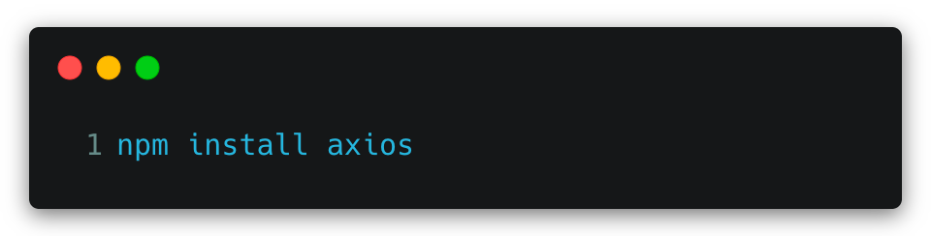
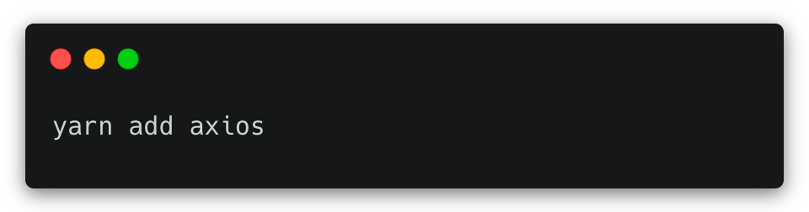
การติดตั้ง Axios
ใช้ npm
ใช้ yarn

Slide 8
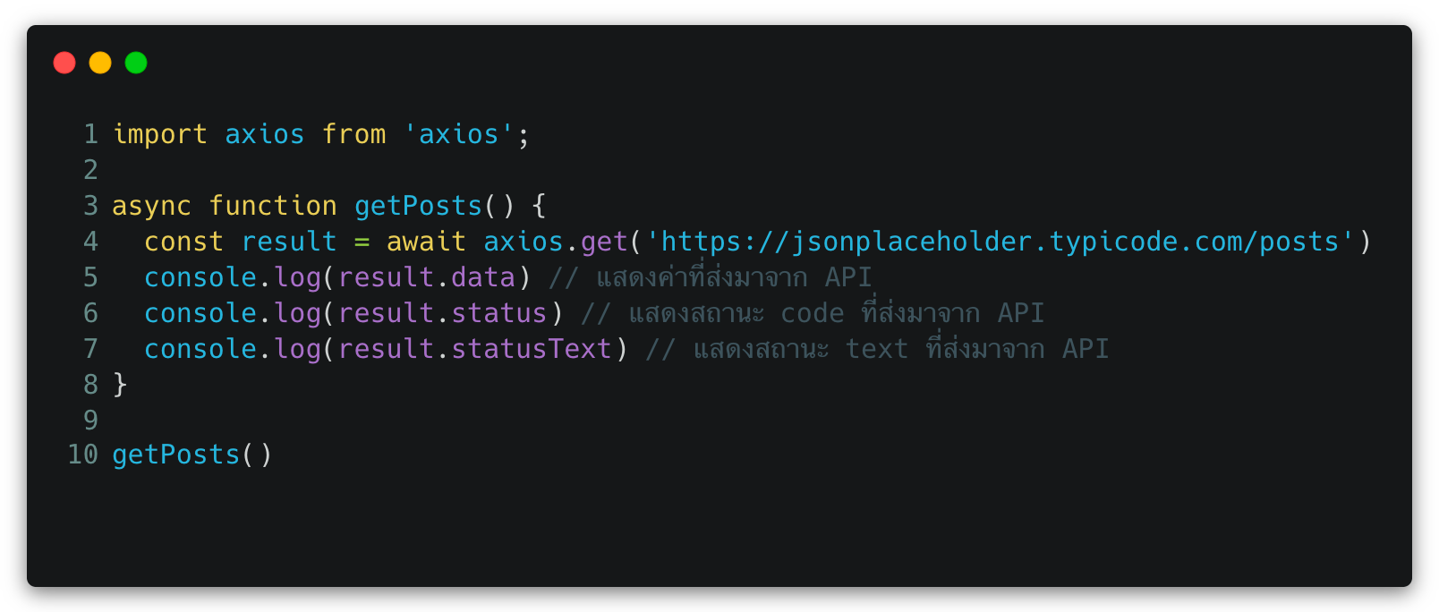
ตัวอย่างการใช้งาน axios
Notes:
axios.get('API URL') นั้นเป็นการดึงค่าจาก API ที่ return ค่าออกมาเป็น Promise โดยเป็นการทำงานแบบ asynchronous ทำให้เราใช้ await เข้ามาช่วย และเรียกใช้ภายใน function ที่เป็น async โดยชุดคำสั่งนี้เป็นการดึงค่าจาก API ที่ระบุออกมาจะรูปของ object ที่มี key เป็น data result.data นอกจากนี้ยังสามารถใช้ result.status เพื่อแสดงโค้ดสถานะโค้ดที่ส่งมาได้ และยังสามารถใช้ result.statusText เพื่อแสดงข้อความสถานะที่ส่งมาได้เช่นกัน

Slide 9
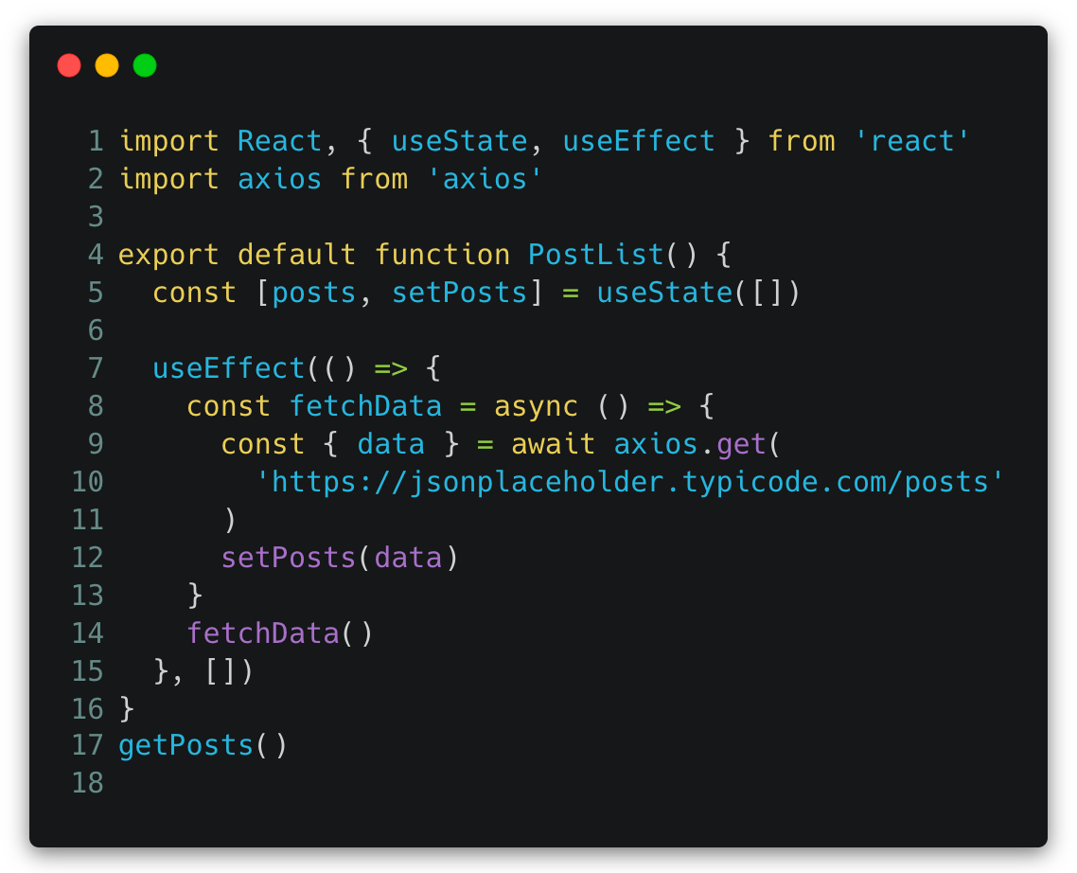
การใช้งาน axios ร่วมกับ
useState และ useEffect
เพื่อดึงข้อมูลจาก API
Notes:
จากชุดคำสั่งเป็นการใช้ useEffect ในการเชื่อม API ด้วย Axios เมื่อ Component นั้นโดน Mounted และใช้ useState มาเก็บข้อมูลที่ได้จาก API
ในการทำงานจริงนั้นเราไม่ได้มีการเชื่อมต่อ API แค่ทีเดียวทำให้เรามีการเขียนคำสั่งเชื่อม API อยู่ในหลายที่ ซึ่งเป็นคำสั่งที่ซ้ำซ้อนกัน ต่างกันที่ URL ของ API เท่านั้น วิธีแก้คือการเขียนชุดคำสั่งในการการเชื่อม API ออกมาเป็น function ที่ใช้ความสามารถของ Hooks

Slide 10
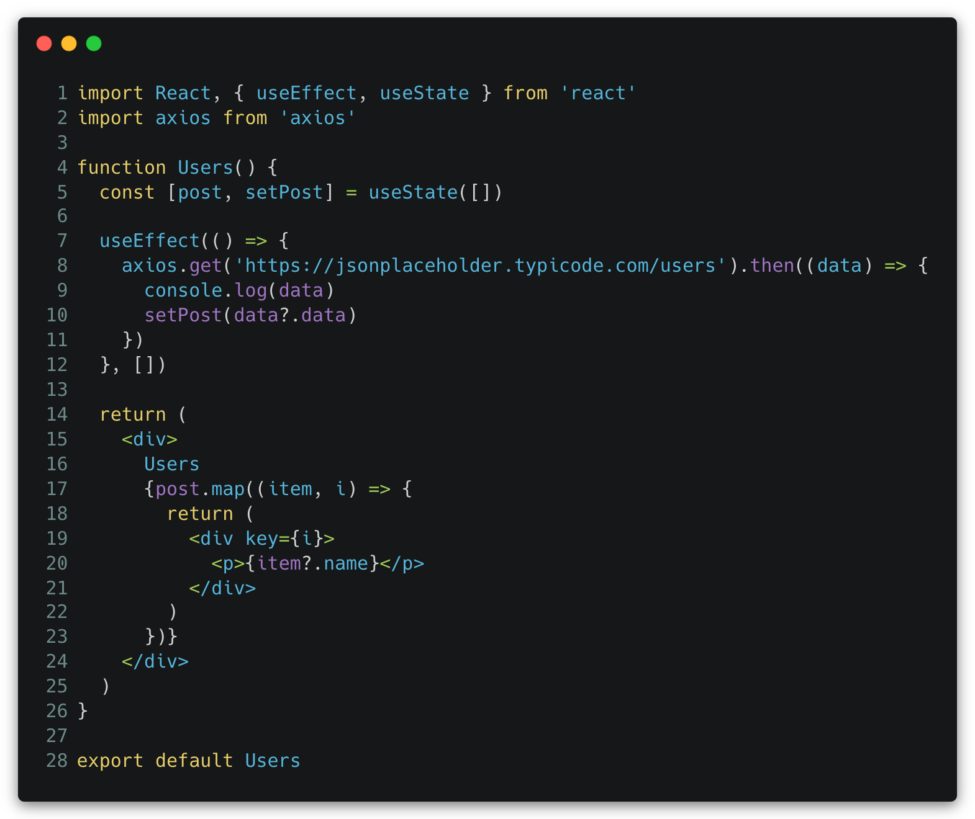
การใช้งาน axios ร่วมกับ useEffect และ useState เพื่อดึงข้อมูลจาก API
อิมพอร์ต useEffect, useState เพื่อใช้งาน Hooks
อิมพอร์ต axios เพื่อใช้รับข้อมูลด้วยโปรโตคอล HTTP
Notes:
The first thing we do is import React, useEffect , and useState hooks. We also import Axios so we can make HTTP requests. In the useEffect hooks, we use the GET method to make aGET request to our endpoint, then use the then()method to get back all of the response data we use to update our user's state.
We received an object as a response. A data array with properties address, company, email, id, name, phone, username, and website is accessed. The properties are then assigned to the user's state and made available in the component.

Slide 11
การใช้งาน axios ร่วมกับ useEffect และ useState เพื่อดึงข้อมูลจาก API
ประกาศตัวแปร post ไว้สำหรับเก็บข้อมูล และสร้างฟังก์ชั่น setPost() ไว้สำหรับ set ค่าให้ตัวแปร post ด้วย useState hook พร้อมด้วยค่าเริ่มต้นเป็นอาเรย์เปล่า []
Notes:
The first thing we do is import React, useEffect , and useState hooks. We also import Axios so we can make HTTP requests. In the useEffect hooks, we use the GET method to make aGET request to our endpoint, then use the then()method to get back all of the response data we use to update our user's state.
We received an object as a response. A data array with properties address, company, email, id, name, phone, username, and website is accessed. The properties are then assigned to the user's state and made available in the component.

Slide 12
การใช้งาน axios ร่วมกับ useEffect และ useState เพื่อดึงข้อมูลจาก API
ใช้เมธอด axios.get() เพื่อสร้าง request ไปขอข้อมูลจาก URL
จากนั้น ใช้เมธอด then() เพื่อรับข้อมูลไปเก็บไว้ในตัวแปร post ด้วย setPost()
Notes:
The first thing we do is import React, useEffect , and useState hooks. We also import Axios so we can make HTTP requests. In the useEffect hooks, we use the GET method to make aGET request to our endpoint, then use the then()method to get back all of the response data we use to update our user's state.
We received an object as a response. A data array with properties address, company, email, id, name, phone, username, and website is accessed. The properties are then assigned to the user's state and made available in the component.

Slide 13
การใช้งาน axios ร่วมกับ useEffect และ useState เพื่อดึงข้อมูลจาก API
ลูปแสดงผลข้อมูลอาเรย์ในตัวแปร post ด้วยเมธอด map() พร้อมแสดงค่า item.name ออกมา
Notes:
The first thing we do is import React, useEffect , and useState hooks. We also import Axios so we can make HTTP requests. In the useEffect hooks, we use the GET method to make aGET request to our endpoint, then use the then()method to get back all of the response data we use to update our user's state.
We received an object as a response. A data array with properties address, company, email, id, name, phone, username, and website is accessed. The properties are then assigned to the user's state and made available in the component.

Slide 14
การงาน axios ร่วมกับ useEffect และ useState
อิมพอร์ต useEffect, useState เพื่อใช้งาน Hooks
อิมพอร์ต axios เพื่อใช้รับข้อมูลด้วยโปรโตคอล HTTP
ใช้เมธอด axios.get() เพื่อสร้าง request ไปขอข้อมูลจาก URL
ใช้เมธอด then() เพื่อรับข้อมูลไปเก็บไว้ในตัวแปร post ด้วย setPost()
Notes:
The first thing we do is import React, useEffect , and useState hooks. We also import Axios so we can make HTTP requests. In the useEffect hooks, we use the GET method to make aGET request to our endpoint, then use the then()method to get back all of the response data we use to update our user's state.
We received an object as a response. A data array with properties address, company, email, id, name, phone, username, and website is accessed. The properties are then assigned to the user's state and made available in the component.

Slide 15
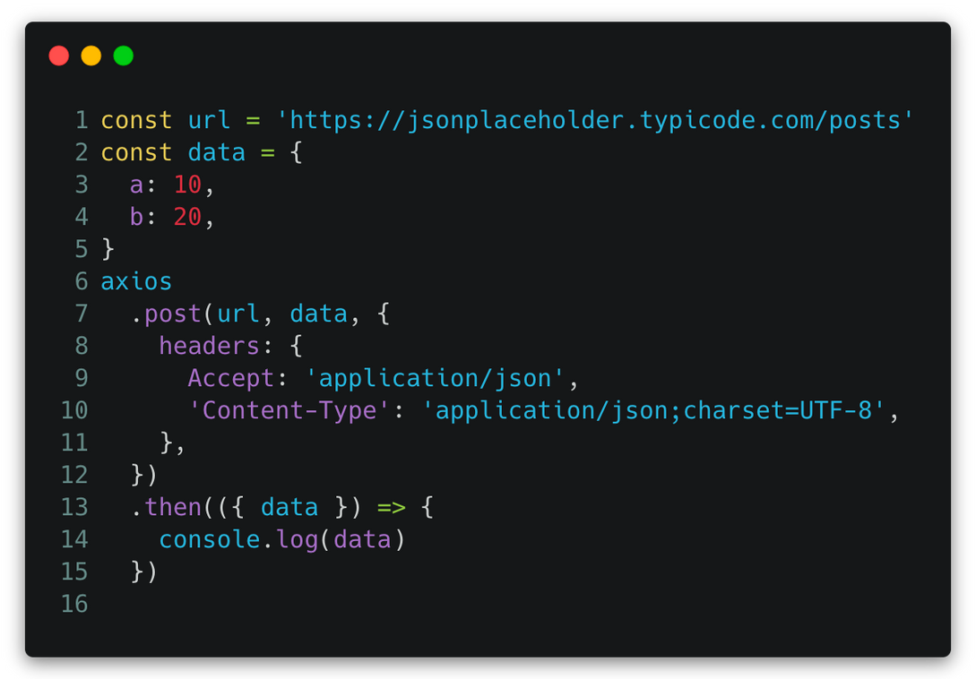
เปรียบเทียบการใช้งานระหว่าง fetch และ axios
fetch
axios
Notes:
axios และ Node-Fetch ทั้งคู่ล้วนเป็น Promise-based request library เพื่อที่จะทำ Perform HTTP request ที่จริงยังมีตัวอื่นอีกที่ถูกพัฒนาขึ้นมา แต่วันนี้เราจะพาไปดูข้อดีของ axios และ ลองทำการเปรียบเทียบระหว่าง axios กับ Node-fetch ในบางส่วนกันครับ

Slide 16
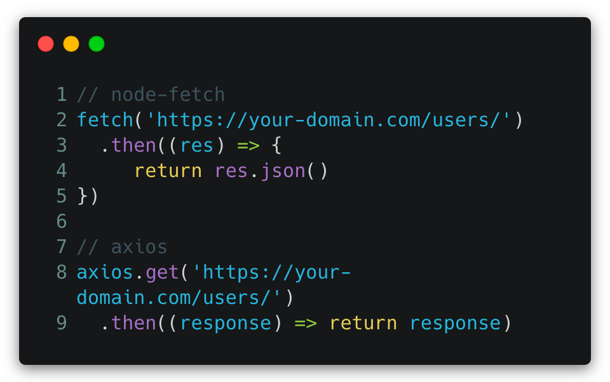
เปรียบเทียบการใช้งานระหว่าง fetch และ axios
axios แปลงข้อมูลที่เป็น JSON
ให้เราโดยอัตโนมัติ
ส่วน fetch จะต้องมาทำ response.json() เอง

Slide 17
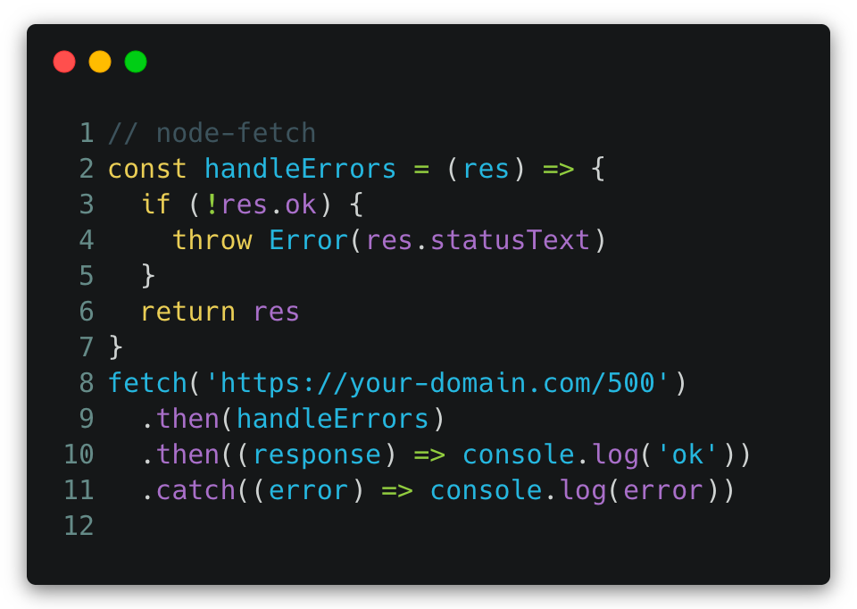
เปรียบเทียบการใช้งานระหว่าง fetch และ axios
fetch จัดการกับ Error Handling ด้วยการที่เราต้องเขียน function สำหรับ handle ขึ้นมาเอง
Notes:
สิ่งที่ทำให้ axios ได้รับความนิยมก็คือ การจัดการกับข้อผิดพลาด เนื่องจากการเขียนด้วย axios มีการ Implement ที่สั้น ทำให้อ่านแล้วเข้าใจได้ง่ายกว่า

Slide 18
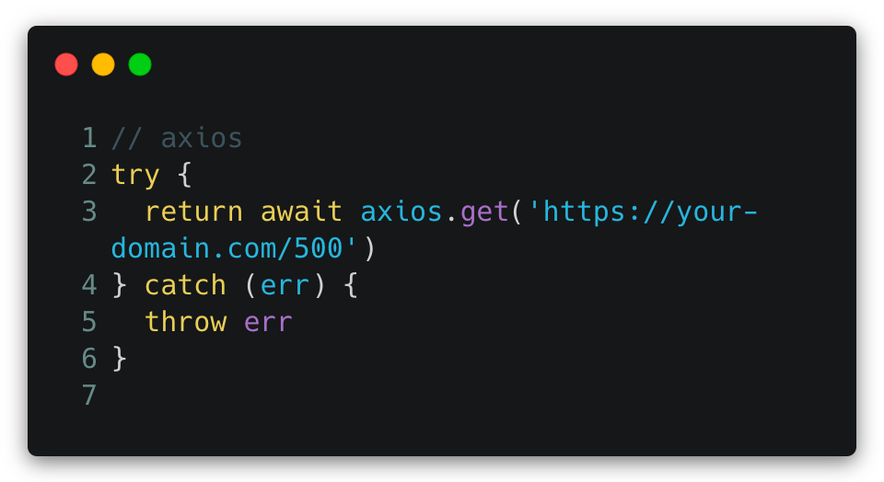
เปรียบเทียบการใช้งานระหว่าง fetch และ axios
axios จัดการกับ Error Handling ได้สะดวกว่า โดยหากมี error จะทำการเอาลง catch ให้เลยทันที
Notes:
สิ่งที่ทำให้ axios ได้รับความนิยมก็คือ การจัดการกับข้อผิดพลาด เนื่องจากการเขียนด้วย axios มีการ Implement ที่สั้น ทำให้อ่านแล้วเข้าใจได้ง่ายกว่า

Slide 19
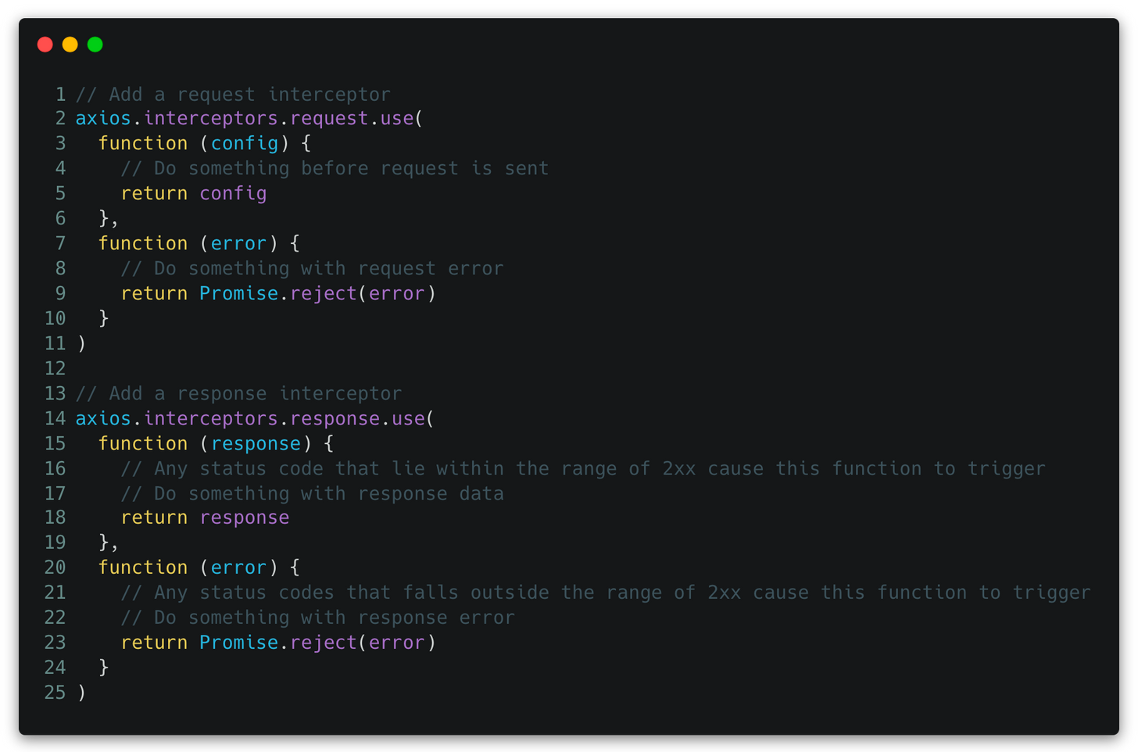
เปรียบเทียบการใช้งานระหว่าง fetch และ axios
Intercept request
and response
axios มี Interceptor ให้ด้วย คุณสามารถปรับเปลี่ยน request ที่ได้รับมาก่อนจะโยนต่อ หรือปรับเปลี่ยนข้อมูลที่จะ response ได้ก่อนที่จะทำการ response จริง
Notes:
axios มี Interceptor ให้ด้วย คุณสามารถปรับเปลี่ยน request ที่ได้รับมาก่อนจะโยนต่อ หรือปรับเปลี่ยนข้อมูลที่จะ response ได้ก่อนที่จะทำการ response จริง
เอาให้เข้าใจง่าย ๆ ก็คือ คุณสามารถใช้ Interceptor ในการแก้ไข หรือปรับเปลี่ยน Request ที่เข้ามา หรือ Response ก่อนออกไป ก่อนที่จะ Handle โดยใช้ .then หรือ .catch นั่นเอง

Slide 20
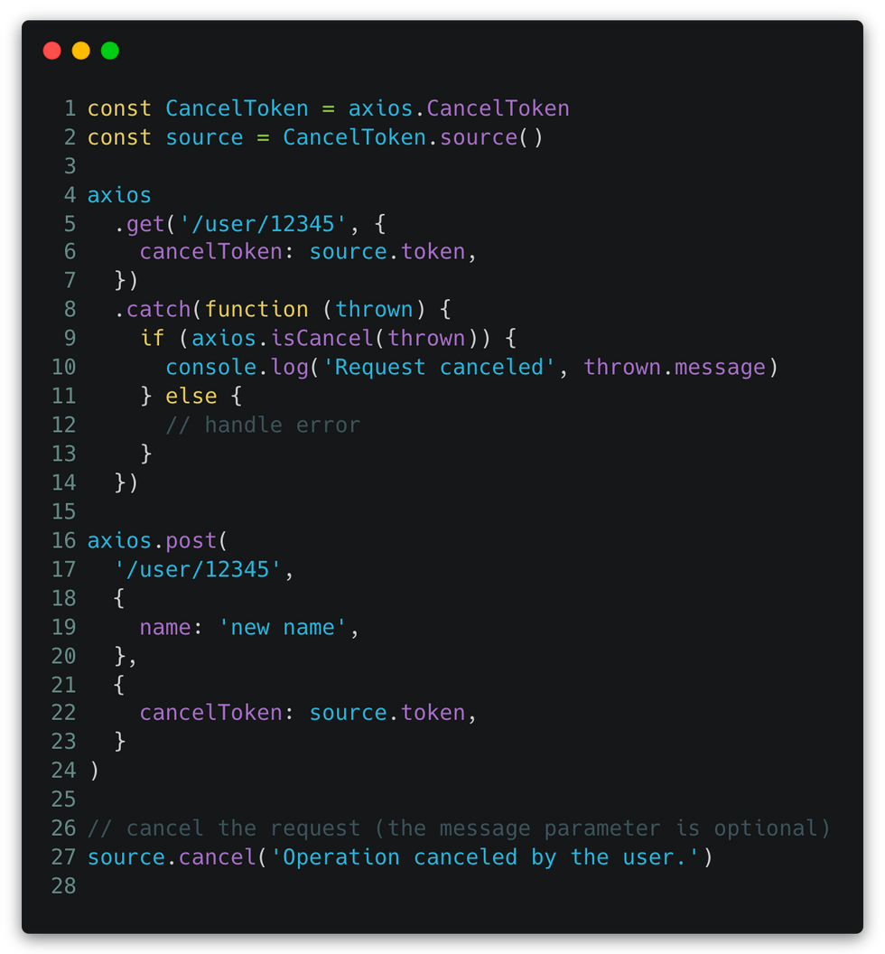
เปรียบเทียบการใช้งานระหว่าง fetch และ axios
Cancel Request
axios มีการ Provide การทำ Cancel request มาให้เรียกใช้ได้
Notes:
บางครั้งเมื่อคุณทำการ Request ไปแล้ว แต่จู่ ๆ รู้สึกว่าเฮ้ยไม่อยากรอละ หรือไม่ได้สนใจผลลัพธ์นั้นแล้ว เจ้า axios เค้า Provide การทำ Cancel request มาให้คุณด้วย สามารถเอาไปประยุกต์ใช้ได้ อย่างคูล!!
วิธีการทำ Cancel request นั้น คุณจะต้อง Create cancel token ขึ้นมาก่อน โดยการเรียกจาก Library ได้เลย ดูตัวอย่างได้ในโค้ด

Slide 21
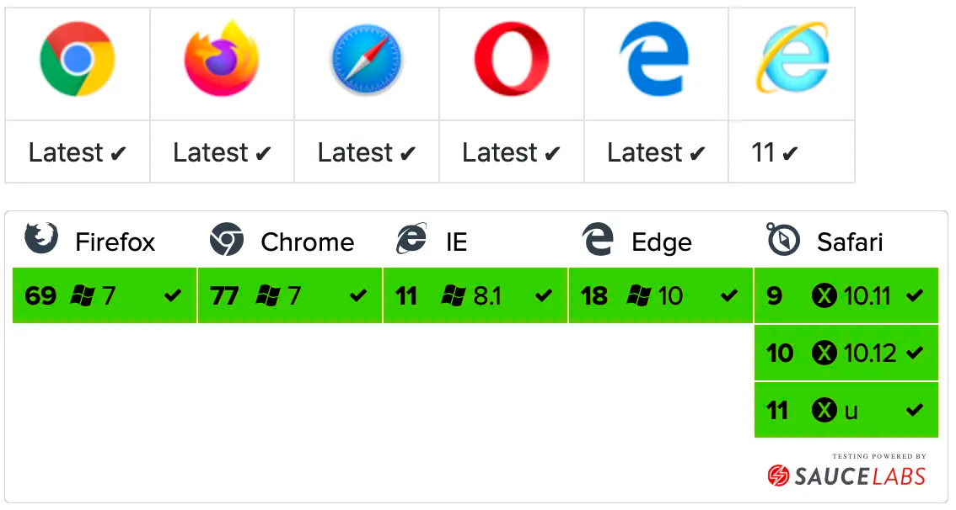
เบราว์เซอร์ที่รอบรับการใช้งาน axios
Notes:
มาถึงตรงนี้ก็ต้องบอกว่า ไม่ว่าจะ node-fetch หรือ axios ทั้งคู่ต่างก็ทำออกมาให้ Browser เจ้าหลักทุกเจ้ารองรับกันอยู่แล้ว ทั้ง Google Chrome, Mozilla Firefox, Safari หรือ แม้กระทั่ง Internet Explorer แต่ที่เห็นจะดีหน่อยคือ Axios รองรับ Internet Explorer ตั้งแต่ Version 8 เป็นต้นไป ซึ่งตรงนี้ทำให้การใช้งาน Library ของคุณรองรับ Browser ที่เก่าหน่อยได้ด้วย

